Slide 1

Univerzitet u Nišu, Elektronski fakultet
Katedra za računarstvo
Replikacija kod MariaDB
Mila Rančić 1370

Slide 2
Replikacija kod MariaDB
Replikacija je proces kopiranja podataka iz različitih baza podataka, poznatih kao glavne (master) baze ili serveri na više podređenih (slave) servera.
Upotreba replikacije kod MariaDB baze utiče na poboljšanje:
Skalabilnosti
Sigurnosti podataka
Analize podataka
Distribucije podataka na daljinu

Slide 3
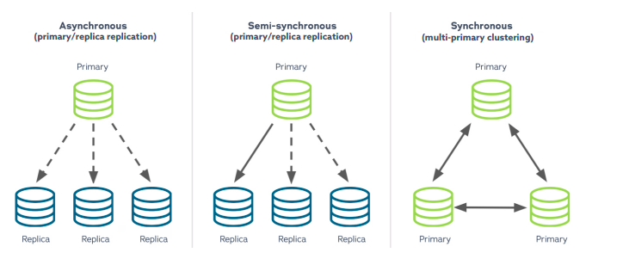
Tipovi replikacije
Tri tipa replikacije kod MariaDB:
Asinhrona
Sinhrona
Semi-sinhrona

Slide 4
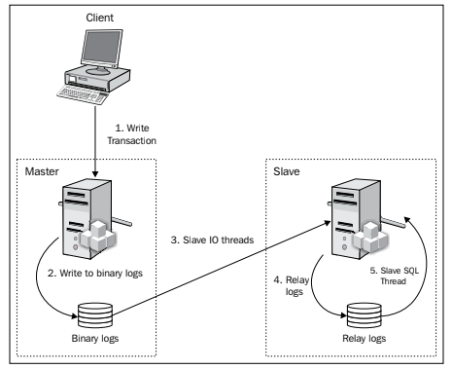
Kako funkcioniše replikacija?
MariaDB koristi tri niti za replikaciju:
Binlog dump thread
SQL I/O thread
Slave SQL thread

Slide 5
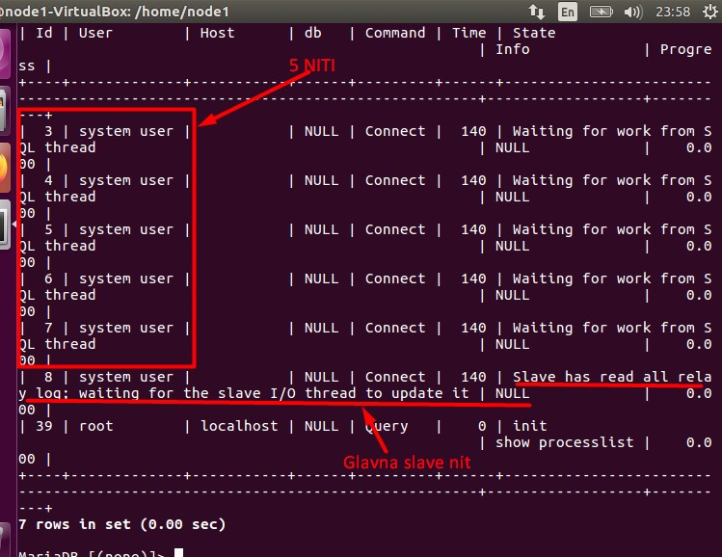
Paralelna replikacija
Predstavlja pokretanja grupe niti koja je u stanju da primeni mnoge događaje na paralelan način.
Ova funkcija je opciona i moze se ukljuciti postavljanjem vrednosti za promenljivu servera @@slave_parallel_threads

Slide 6
Binlog
Binarni log vodi evidenciju o događajima koji modifikuju baze podataka.
Upiti se, u binlog, mogu evidentirati na tri načina:
Statement format
Row format
Mixed format

Slide 7
Global Transaction Id - GTID
GTID se sastoji od tri broja (x-y-z):
x: Prvi broj, odnosno ID domena
y: Drugi broj, odnosno ID servera (kao klasična replikacija)
z: Treći broj, odnosno redni broj (povećava se na svaki događaj)
Korišćenje globalnog ID-a transakcije pruža dve glavne prednosti:
Laka promena mastera.
Stanje slave servera se snima na način bezbedan od sudara.

Slide 8
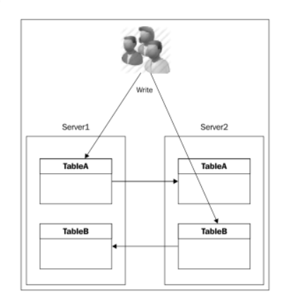
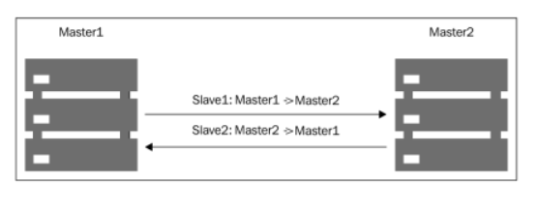
Dual master

Slide 9
Konfigurisanje instanci
Master
[mysqld] bind-address = 192.168.0.101 server_id=1 log-basename=master log-bin=/var/log/mysql/mariadb-bin
MariaDB [(none)]> create user 'replication'@'192.168.0.124' identified by 'password';
MariaDB [(none)]> grant replication slave on *.* to 'replication’@ '192.168.0.124’;
Slave
MariaDB [(none)]> CHANGE MASTER TO
MASTER_HOST = '192.168.0.122,
MASTER_USER = 'slave_user',
MASTER_PASSWORD=’passsword’,
MASTER_LOG_FILE = 'binlog.000001',
MASTER_LOG_POS = 615;

Slide 10
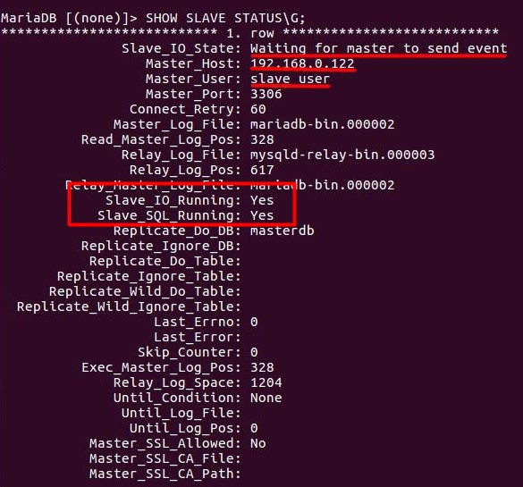
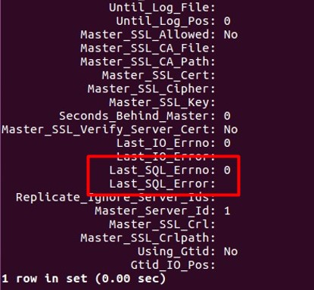
Slave status

Slide 11
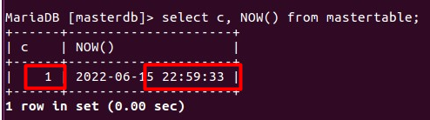
Primeri: Master – slave replikacija
MariaDB [(none)]> use masterdb; MariaDB [masterdb]> create table mastertable (c int); MariaDB [masterdb]> insert into mastertable (c) values (1);

Slide 12
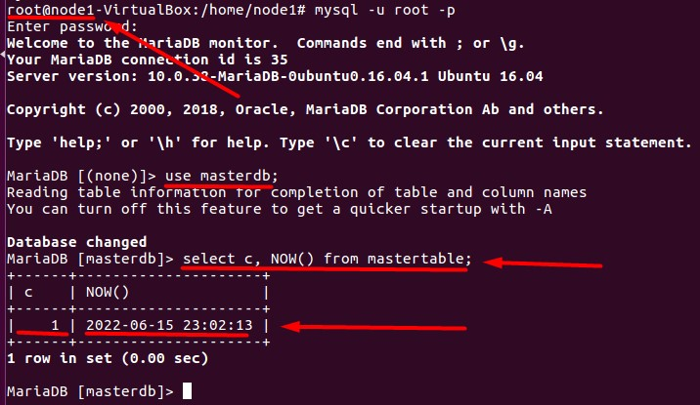
Primeri: Master – slave replikacija

Slide 13
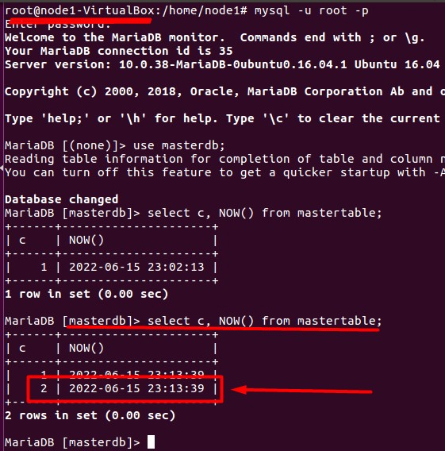
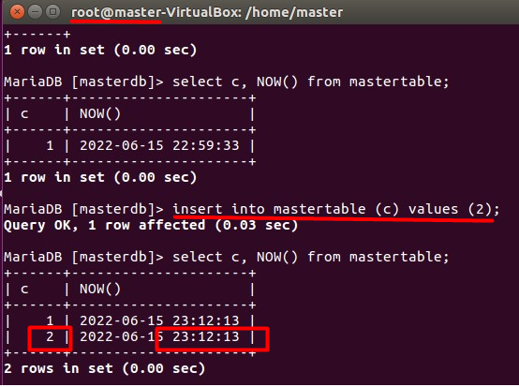
Primeri: Master – slave replikacija

Slide 14
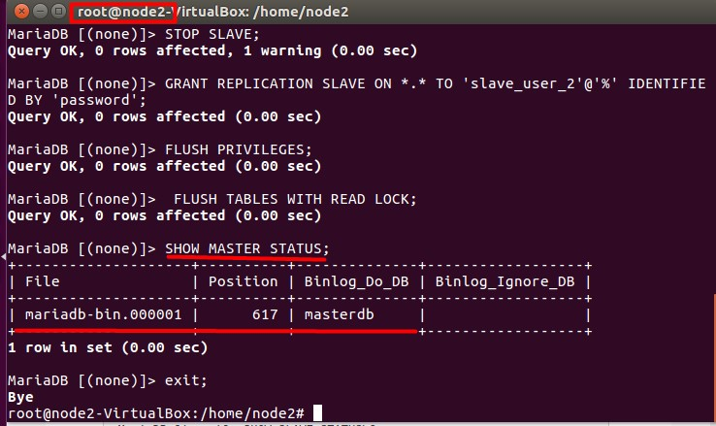
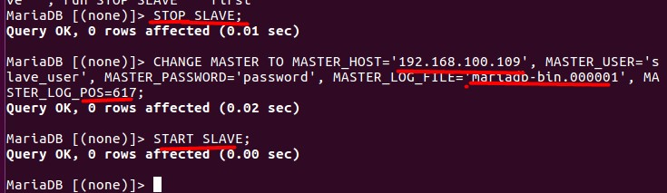
Primeri: Promena mastera

Slide 15
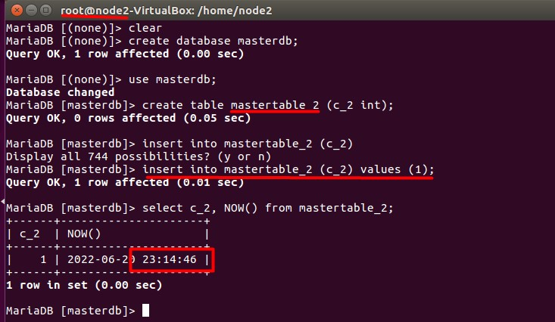
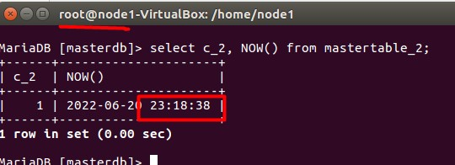
Primeri: Promena mastera

Slide 16
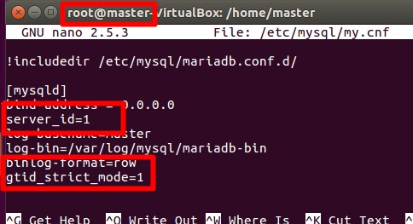
Primeri: GTID - master
MariaDB [(none)]> create user 'gtid_replication'@'192.168.0.124’
identified by 'password’;
MariaDB [(none)]> grant replication slave on *.* to
'gtid_replication'@'192.168.0.124;
MariaDB [(none)]> FLUSH PRIVILEGES;
MariaDB [(none)]> SELECT @@GLOBAL.gtid_current_pos;
+-----------------------------+
| @@GLOBAL.gtid_current_pos |
+-----------------------------+
| 0-1-10 |
+-----------------------------+

Slide 17
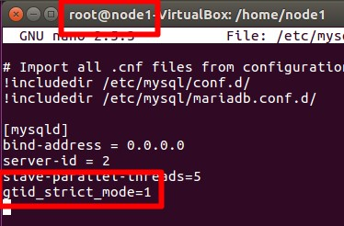
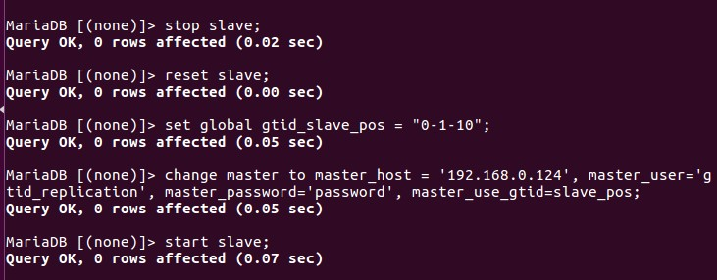
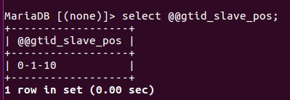
Primeri: GTID - slave

Slide 18
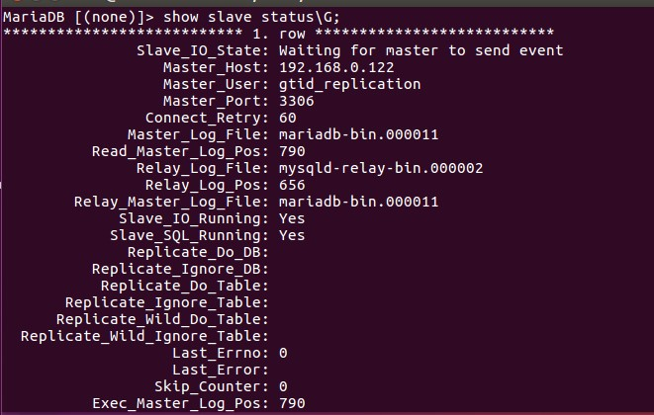
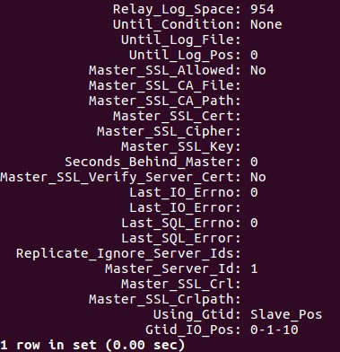
Primeri: GTID - slave

Slide 19
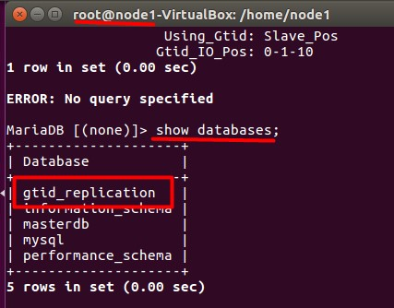
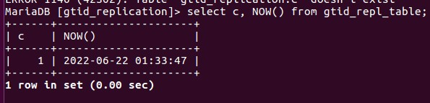
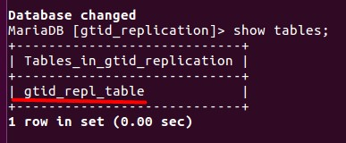
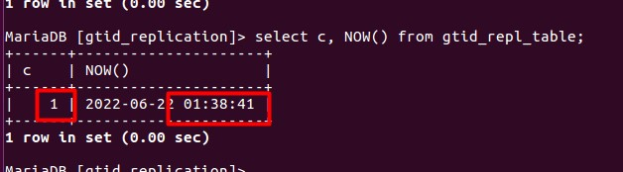
Primeri: GTID

Slide 20
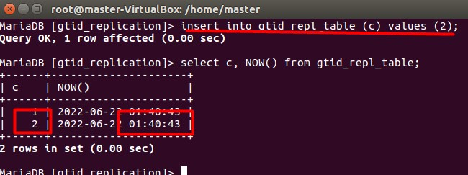
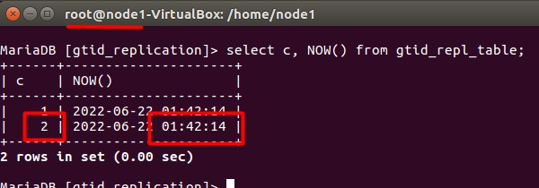
Primeri: GTID

Slide 21
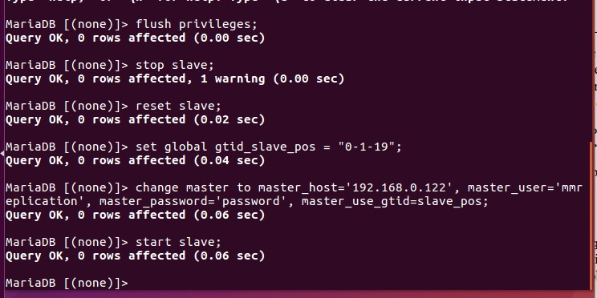
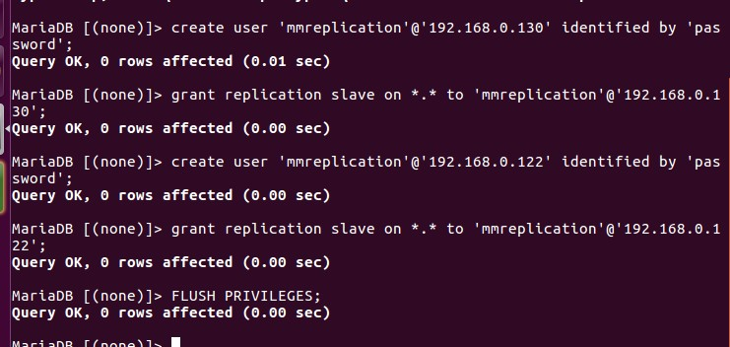
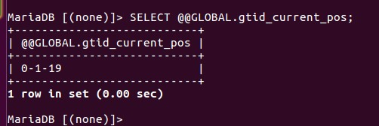
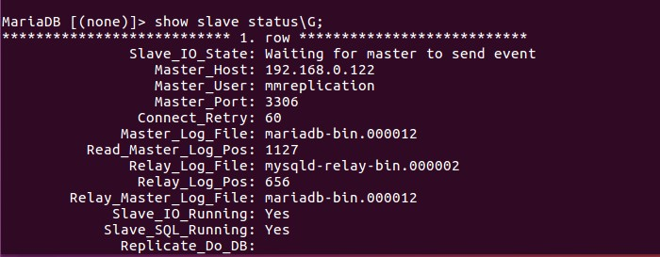
Primeri: Dual master

Slide 22
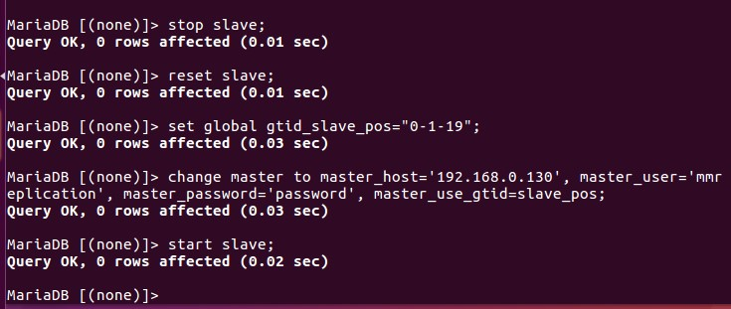
Primeri: Dual master

Slide 23
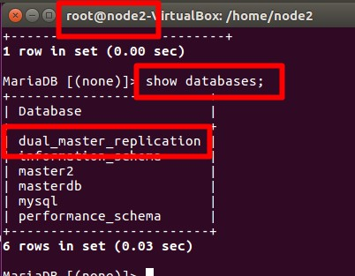
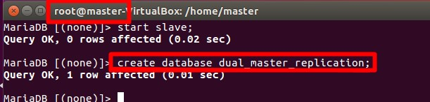
Primeri: Dual master

Slide 24
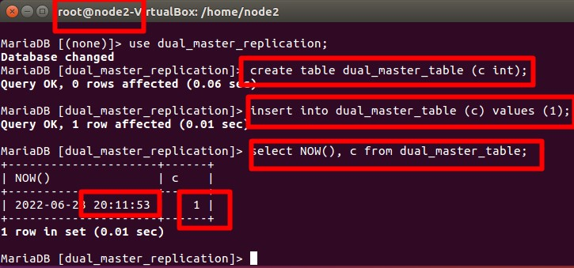
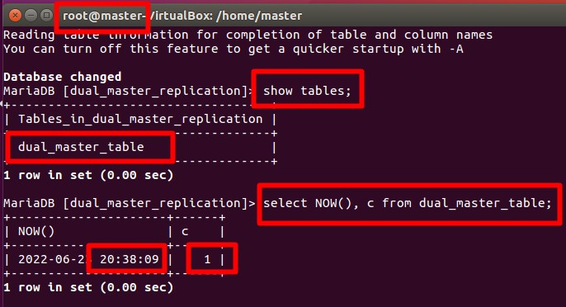
Primeri: Dual master

Slide 25
Hvala na pažnji!

